Slide 1
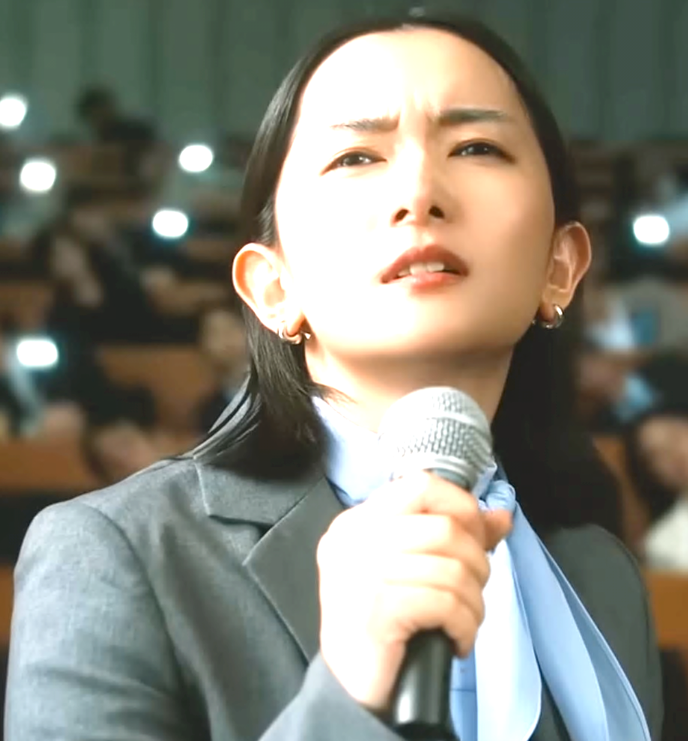
主演 村上穂乃佳
監督 熊坂力点
彼女が選ぶのは、コンタクトレンズか、メガネか。
主演 村上穂乃佳
監督 熊坂力点
彼女が選ぶのは、コンタクトレンズか、メガネか。
THE ACUVUE
THE ACUVUE

Slide 2
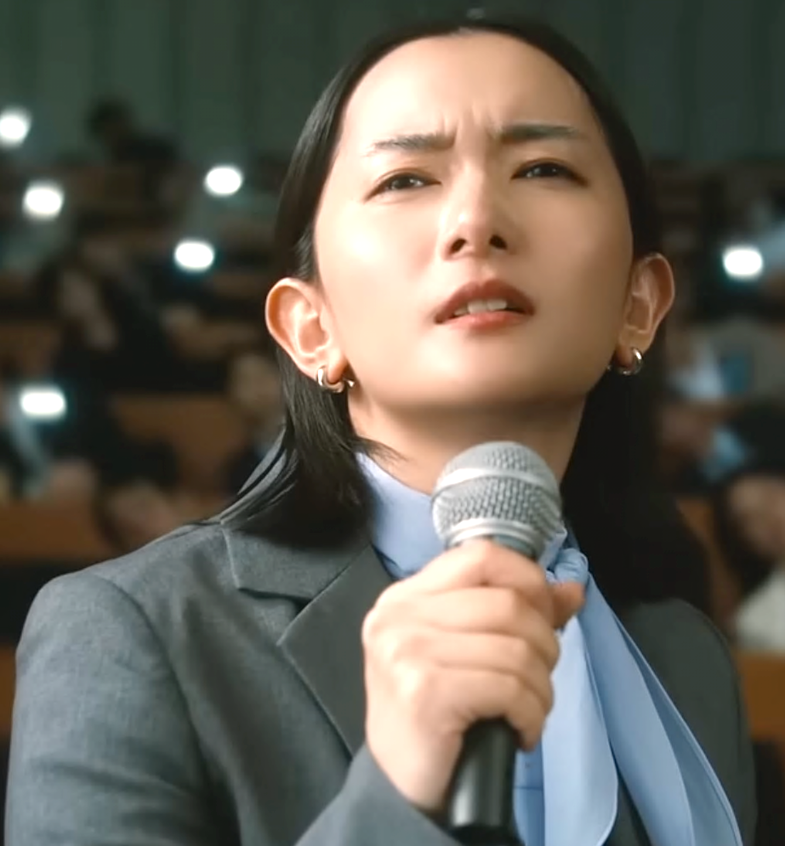

Slide 3
